Slide 1
1일 차 수업 정리 PPT

Slide 2
목 차
개발자의 10계명
컴퓨터 언어 ( bit , byte)
속성 항목과 속성 값
변수 (논리형,문자형,정수형,실수형) / String / 메서드
프로그래밍 작동 원리
void 이해하기
메서드 [실습]

Slide 3
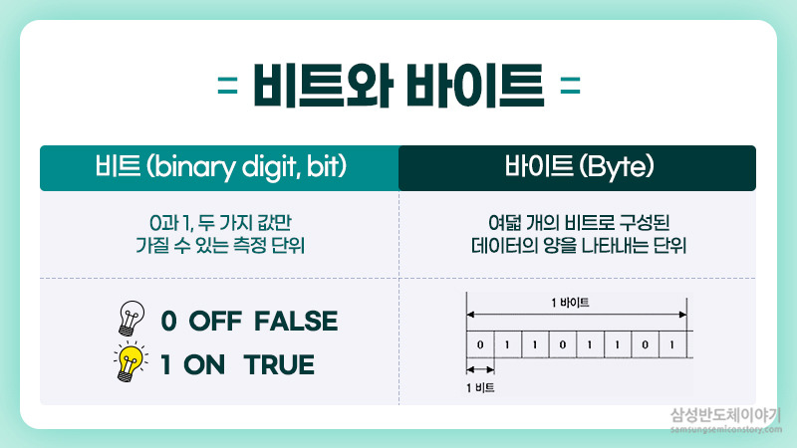
컴퓨터 언어 ( bit , byte)
bit는 0,1로 이루어진 정보의 최소의 단위이며, bit가 8개 모이면 1byte를 의미한다.
대표적인 자료형 변수는 boolean이 있다.
true/false 두 개의 값만 존재하며, on , off 방식의 전자기기에 적용된다.

Slide 4
속성 항목과 속성 값
사람의 언어를 컴퓨터가 바로 받아들이지 못하기 때문에 컴퓨터 언어로 변경해주는 컴파일 작업이 필요함.
컴파일이 필요하지 않은 언어도 있음 – 어셈블리어 ( 저급언어로 에러가 적은 것이 장점)
속성 항목과 속성 값을 설정하여 코드 작성이 가능하고, “ . “ 을 이용하여
프로그래밍 언어 방식으로 표현이 가능
type type
ex) 이름 지수 ; 이름 서희;
지수.키 = “158cm”; 서희.좋아하는 동물 = “고양이”; // 서희의 type은 이름.
좋아하는 동물은 속성항목, 고양이는 속성 값.
속성 항목 |  | 속성 값
이름 | 지수 | 서희 | 은희 | 가원
머리 색상 | 갈색 | 노란색 | 검은색 | 빨간색
키 | 158cm | 163cm | 167cm | 178cm
좋아하는 동물 | 강아지 | 고양이 | 햄스터 | 원숭이

Slide 5
변수 (논리형,문자형,정수형,실수형) / 메서드
컴퓨터 안에 무언가의 다양한 값을 저장할 수 있는 공간을 ＂변수” (n.variable) 라고 함
어떤 작업 or 행동이 이루어지는 공간을 “메서드”(v.method)라고 함
변수와 달리 값이 한번 지정되면 변하지 않는 걸 의미하는 상수 (final)도 있으며, 리터럴처럼 값이 될 수도 있음.
변수에는 논리형, 문자형, 정수형, 실수형이 4가지가 가장 기본이 됨
논리형 – boolean (1byte)
문자형 – character , char (2byte)
정수형 – byte (1byte) , short (2byte) , int(4byte) , long(8byte)
실수형 – float (4byte) , double (8byte)
ex) boolean b = true ;
char a = ‘a’;
int x = 5;
double = 3.14;

Slide 6
문자열 변수 String
기본이 아닌 참조형 중 많이 쓰이는 변수로는 “String”이 있음.
문자열 형 (String)
문자형 vs 문자열형 - 표현의 차이
문자(char) - '안'
문자형(String) - "안드로이드“
String & 다른 변수형 비교 "안" - > 4바이트 문자열 , 문자의 집합 , String
// 유니코드 기준 글자하나에 2바이트 (=16비트)
'안' - > 2바이트 문자 = char
String A = "012345"; 문자열
int A = 012345; 숫자

Slide 7
프로그래밍 작동 원리
1. 프로그램이 작동하는 방법
코딩양식으로 작성 시 행동해야하는 것을 method로 입력 { } 블럭을 이용하여 행동의 영역 범위의 정확한 지정이 중요
// 영역에러가 발생하지 않게
{ } 블럭 안엔 메서드 설명 공간을 의미하고 { -> 메서드 시작 , } -> 메서드 끝을 표시
ex) 핫케익만들기 (메서드이름) { // 메서드 시작
준비물을 준비 ;
반죽 만들기 ;
프라이팬에 1분 동안 가열 ;
구워진 빵 위에 과일 올리기;
} // 메서드 끝
2. 재료를 외부에서 전달 받는 방법
핫케익만들기 (double 버터 , double 우유 , double 달걀 ,double 과일) { // 외부에서 전달받을 변수형과 값
버터,우유,달걀 그릇에 넣고 반죽 만들기;
1분 정도 반죽을 가열하기;
구워진 빵 위에 과일 올리기;
} // 버터 우유 달걀 과일의 변수는 모두 double로 동일함

Slide 8
프로그래밍 작동 원리
3. 코드를 실행
완성 후 밖으로 내보내야함.
int 핫케익만들기(double 버터 , double우유 , double달걀 ,double과일) {
버터,우유,달걀 그릇에 넣고 반죽 만들기;
1분 정도 반죽을 가열하기;
구워진 빵 위에 과일 올리기;
return 만들어진_핫케이크_개수; //외부에 전달하는 값 (형 변환 후 도출) int가 외부에 전달되는 변수형
}
method의 생김새
method int 더하기(int 1, int 2) {
int 결과;
결과 = 숫자1 + 숫자2;
return 결과;
}

Slide 9
void 이해하기
돌려줄 값이 없는 메서드 - void 이해하기 (빈 공간)
void 핫케익만들기(double 버터 , double우유 , double달걀 ,double과일) { // 메서드 외부로 전달되는 결과값이 없다는 표시
버터,우유,달걀 그릇에 넣고 반죽 만들기;
1분 정도 반죽을 가열하기;
구워진 빵 위에 과일 올리기;
} return 명령어가 없음.
메서드들 간에 주고 받기
main method() {
단팥빵만들기();
식빵만들기();
단팥빵만들기();
}
단팥빵만들기() {
//수식 or 내용 or 조건
}
식빵만들기() {

Slide 10
메서드 [실습]
실습 [메서드를 글로 써보기]
int 브라우니만들기(int 버터 , int초콜릿, int달걀, int바닐라, int믹스넛) {
초콜릿을 냄비에 넣고 녹인다;
버터를 잘게 잘라서 냄비에 넣고 녹인다;
그릇에 달걀을 풀어 놓는다;
달걀을 푼 그릇에 녹인 초콜릿과 바닐라를 넣고 잘 섞는다;
오븐그릇에 담은 다음 믹스넛을 고르게 뿌린다;
오븐에 180도로 25~30분 굽는다;
return 만든브라우니갯수;
}

